Slide 1
M159 – Servergespeicherte Profile
Überblick Windows Benutzerprofile
Wie kommt man zu einem Benutzerprofil?
Wo finde ich mein Benutzerprofil?
Inhalt von Windows Benutzerprofilen
Was sind Server gespeicherte Benutzerprofile?
Profilversionen
Einsatzgebiete

Slide 2
Überblick Windows Benutzerprofile
Das Benutzerprofil speichert benutzerspezifische Daten
Bei Servergespeicherten Benutzerprofilen, möchte
man diese Daten automatisch und
computerübergreifend, zur Verfügung haben.

Slide 3
Wie kommt man zu einem Benutzerprofil?
Das Benutzerprofil wird beim ersten Login, lokal auf dem Host erstellt (Default Profile).
Das Anmelden dauert daher etwas länger.
Falls in einer servergespeicherten Benutzerprofil-
Umgebung, ein Profil vorhanden ist, wird das
Profil vom Server lokal kopiert.

Slide 4
Wo finde ich mein Benutzerprofil?
%USERPROFILE%
C:\Users
C:\Benutzer (Kein echter Pfad!)

Slide 5
Inhalt von Windows Profilen
Grundsätzlich besteht ein Windowsprofil aus Dateien und Ordnern.
Desktop
Dokumente
Downloads
AppData (%appdata%)
  z.B. Outlook (PST)
  z.B. Cookies
  z.B.Programmeinstellungen
Musik/Bilder/Videos
Favoriten
Kontakte

Slide 6
Was sind Server gespeicherte Benutzerprofile?
Das Profil wird nicht lokal gespeichert
sondern im Netzwerk auf einem Netzlaufwerk
Roaming Profiles
Folder-Redirected Profiles
User Profile Disks (UPD) (ab Server 2012)

Slide 7
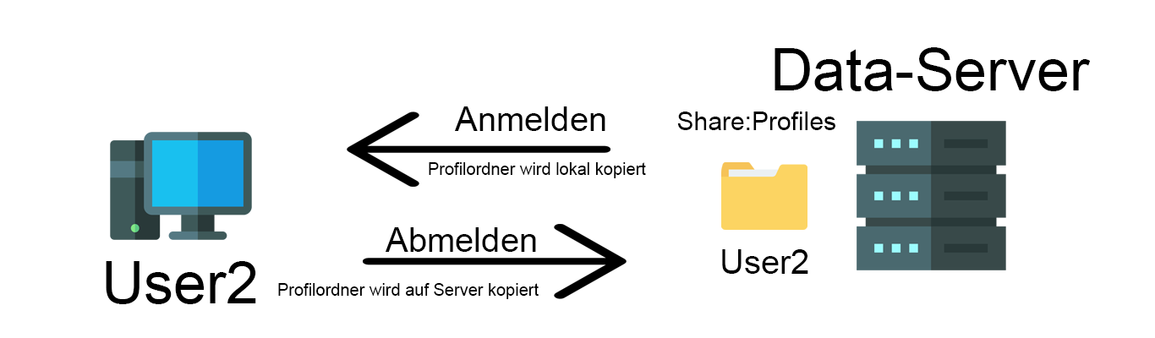
Roaming Profils
Bei jedem Anmelden Vorgang, wird das Profil vom Server lokal und beim Abmelden wieder zurück auf den Share kopiert.

Slide 8
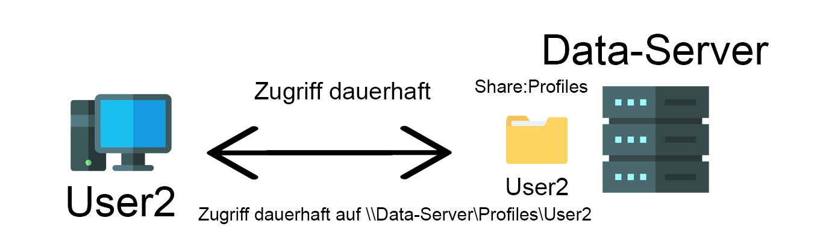
Redirected Profiles
Der Pfad der Profilordner, wird direkt auf einen Share umgeleitet. Die Dateien sind zu keinem Zeitpunkt lokal vorhanden.

Slide 9
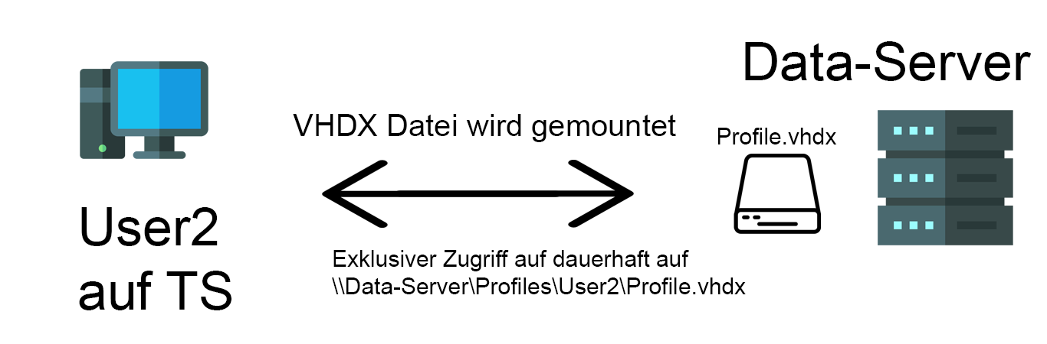
User Profile Disk (FS Logix)
Benutzerprofile für Terminal-Server
Das Profil wird als VHDX-Image in die Session gemountet

Slide 10
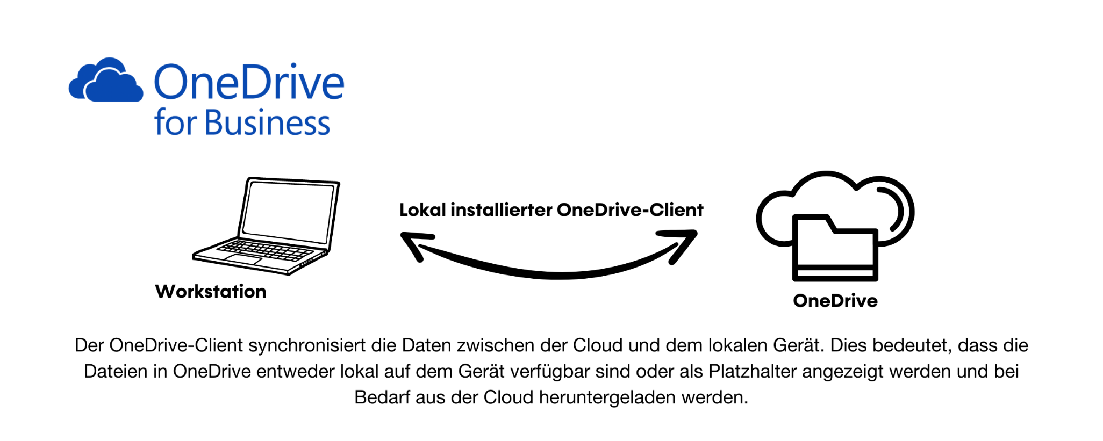
OneDrive for Business
Benutzerprofile mit OneDrive

Slide 11
Roaming Profiles vs. Redirected Profiles
+ Bessere Performance (lokales Arbeiten)
- Netzwerkabhängig (Traffic)
- Kann zu langen An-/Abmeldezeiten führen
+ Keine Verzögerung beim An/-Abmelden
- Kann zu lokalen Datenansammlungen führen
+ Keine lokalen Datenansammlungen
- Synchronisationsfehler
- Bei Netzausfall kein Arbeiten möglich

Slide 12
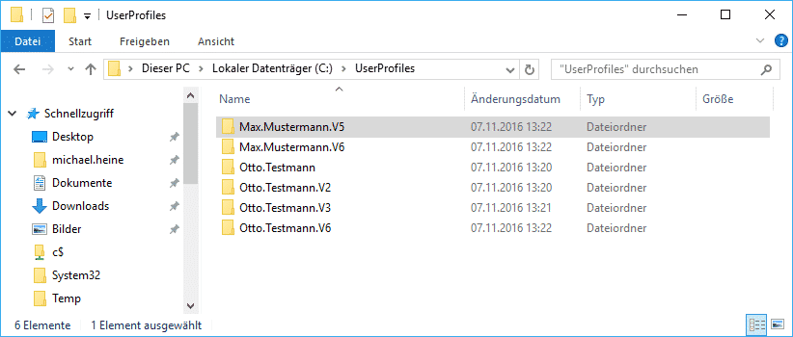
Profilversionen

Slide 13
Roaming Profile Version
Roaming Profile Version | Betriebssysteme
 | Windows XP und Windows Server 2003
.V2 | Windows Vista, Windows 7, Windows Server 2008 und 2008 R2
.V3 | Windows 8 und Windows Server 2012
.V4 | Windows 8.1 und Windows Server 2012 R2
.V5 | Windows 10 RTM, Windows 10 Version 1511
.V6 | Windows 10 Anniversary (1607), 1703 Creators Update, 1709 Fall Creators Update, 1803, 1809 und 1903, 1909

Slide 14
Kombination aus
Roaming & Redirected Profiles
Wegen den verschiedenen Profile-Versionen und anderen Gründen, macht es Sinn die beiden Möglichkeiten zu kombinieren.
Desktop -> lokal
Dokumente -> Redirected
Downloads -> lokal
AppData (%appdata%) -> Roaming
  z.B. Outlook (PST)
  z.B. Cookies
  z.B.Programmeinstellungen
Musik/Bilder/Videos -> Redirected
Favoriten -> Redirected
Kontakte -> Redirected

